Slide 1
APLIKASI KASIR BERBASIS WEB
Tugas Besar Pemograman Web

Slide 2
KELOMPOK 2 Kom B
Nama- nama anggota :
Albert Nathaniel ( 211402089 )
Ferdy Fraddly Aldy Nainggolan ( 211402026 )
M Adiffa Pasca Desky ( 211402098 )
Syah Putra ( 2114020125)
Ade Bunga Dwi Setiayu ( 211402008 )
Resha Amandha Zaliantie ( 211402020 )

Slide 3
Latar Belakang
Fitur Untuk Admin
Fitur Untuk Kasir
Halaman
Keunggulan Bagi Admin
Keunggulan Bagi Kasir

Slide 4
Latar Belakang
Atas dasar minat kami terhadap sektor jual beli, kami sepakat untuk merancang serta membuat aplikasi kasir berbasis web. Kami membuat progam kasir kami dengan menggunakan PHP dan MySQL/MariaDB sebagai pondasi dasar dari aplikasi kasir berbasis web kami. Kemudian tujuan dari pembuatan aplikasi kasir berbasis web kami ini adalah untuk mengaplikasikan kemampuan pembuatan suatu web, serta untuk lebih mengenal penggunaan PHP dalam pembuatan database seperti yang digunakan dalam aplikasi kami.

Slide 5
PEMBAGIAN LEVEL AKSES
ADMIN
Kasir
Merupakan pengguna dengan akses level 1
Merupakan pengguna dengan akses level 2

Slide 6
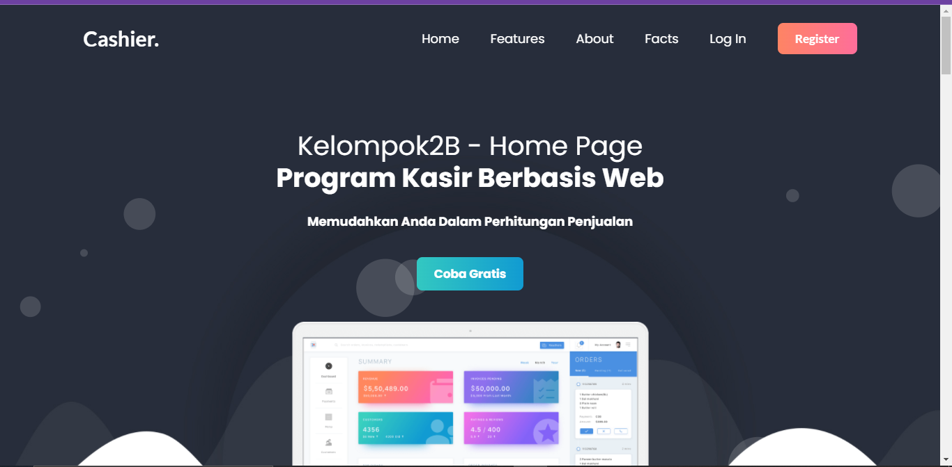
Halaman Awal

Slide 7
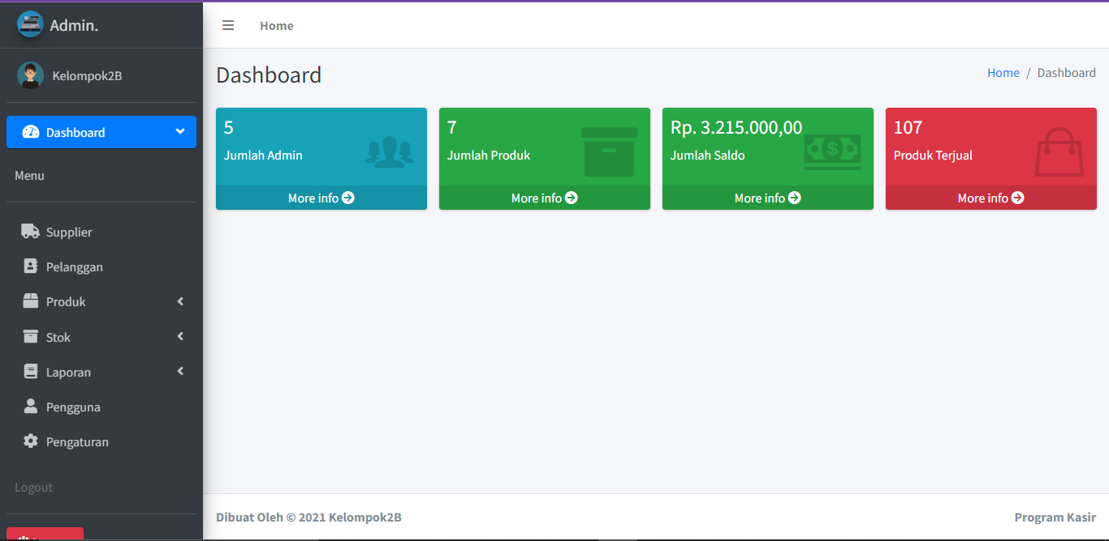
Dashboard Admin

Slide 8
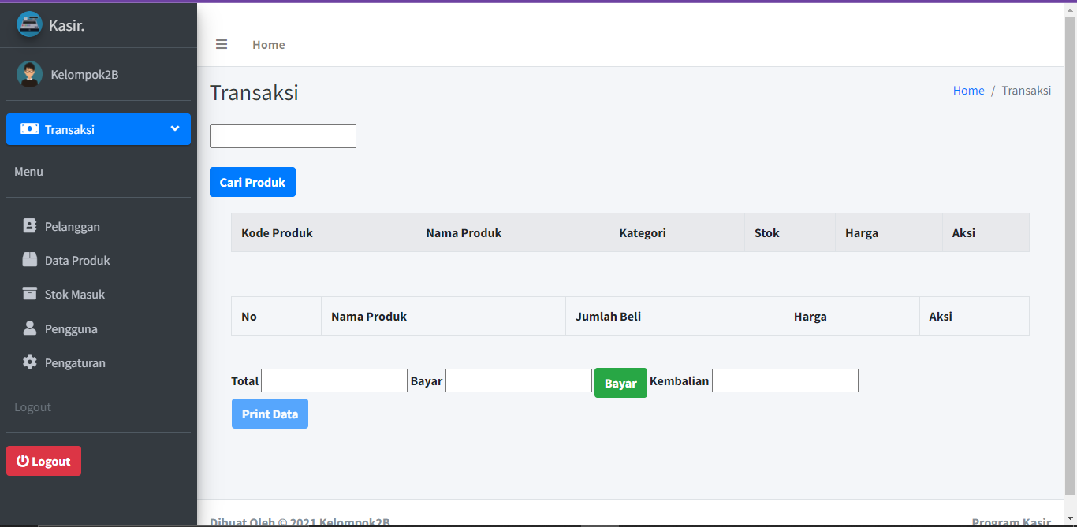
Dashboard Kasir

Slide 9




FITUR UNTUK ADMIN
Login dan Logout
Produk Serta Stok
Admin dapat melakukan log in dan log out
Admin dapat mengatur produk seperti jenis serta stoknya
Pengguna serta Supplier
Laporan Penjualan
Admin dapat melihat daftar pengguna dan daftar suplier serta mengubahnya
Admin dapat melihat riwayat penjualan beserta total saldo

Slide 10
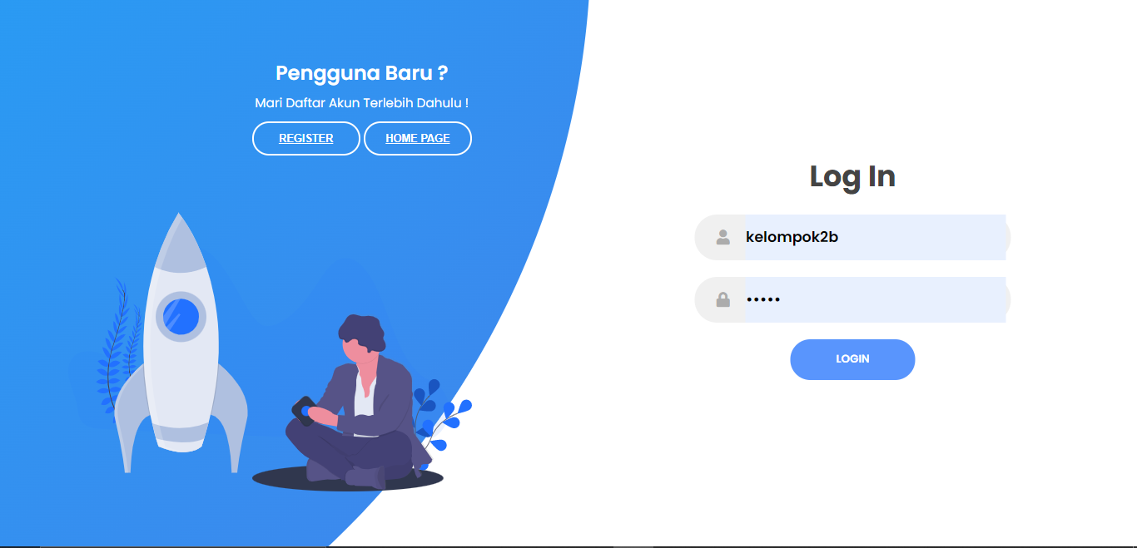
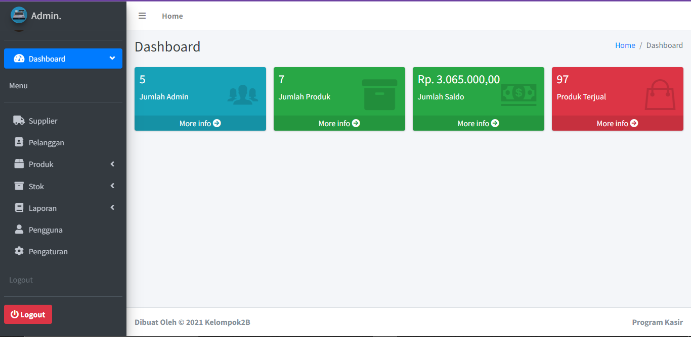
Login dan Logout Admin
Admin akan melakukan log in diawal, lalu jika sudah selesai admin bisa log out.

Slide 11
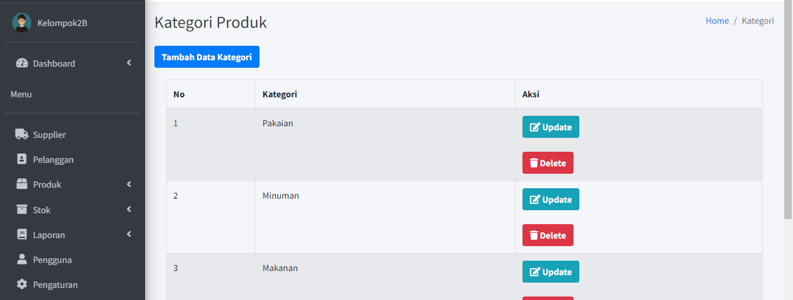
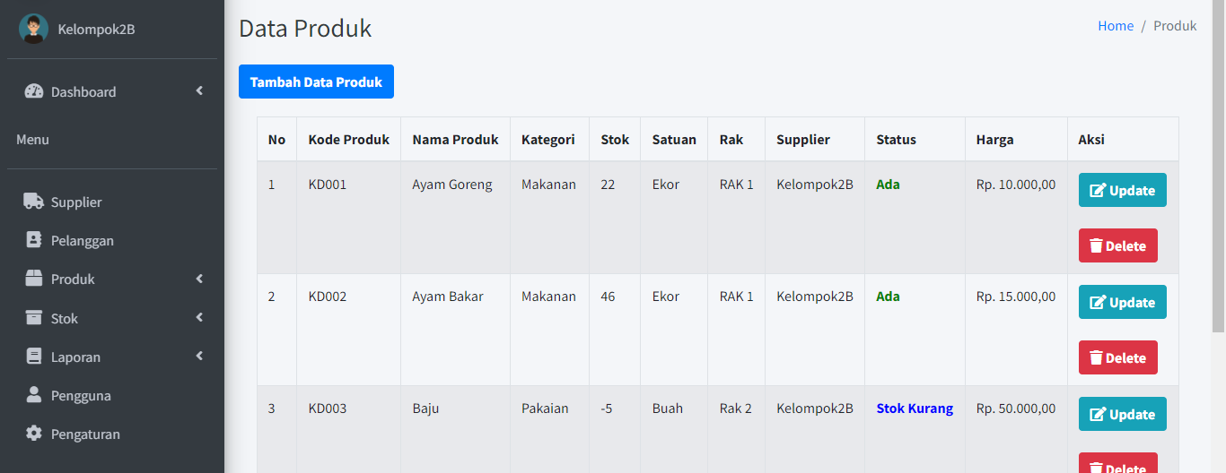
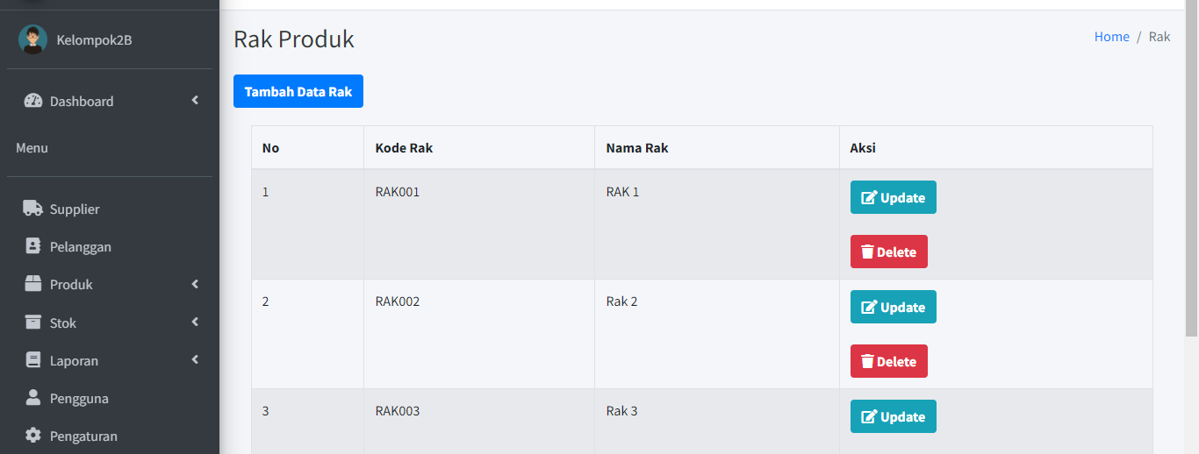
Produk
Admin dapat mengatur produk seperti menambahkan produk, mengatur harga, menambahkan foto, serta mengatur jenis.

Slide 12
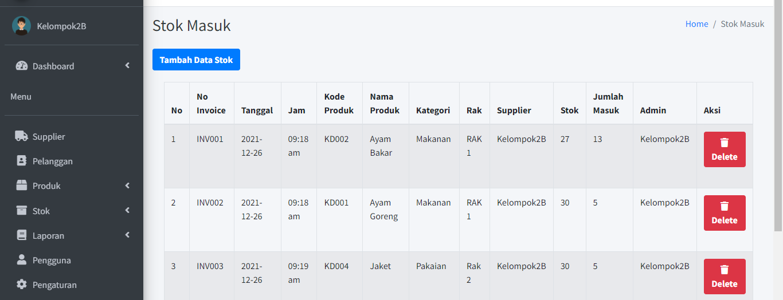
Stok
Admin dapat mengatur stok dari suatu produk.

Slide 13
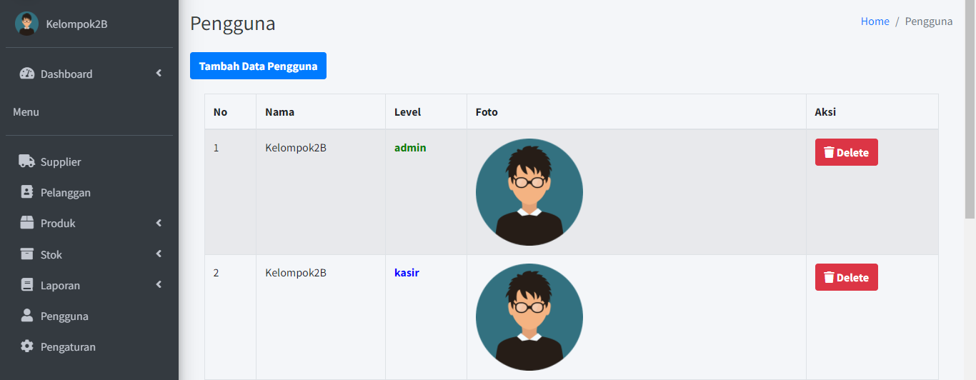
Pengguna
Admin dapat melihat daftar pengguna yang telah melakukan registrasi di web .

Slide 14
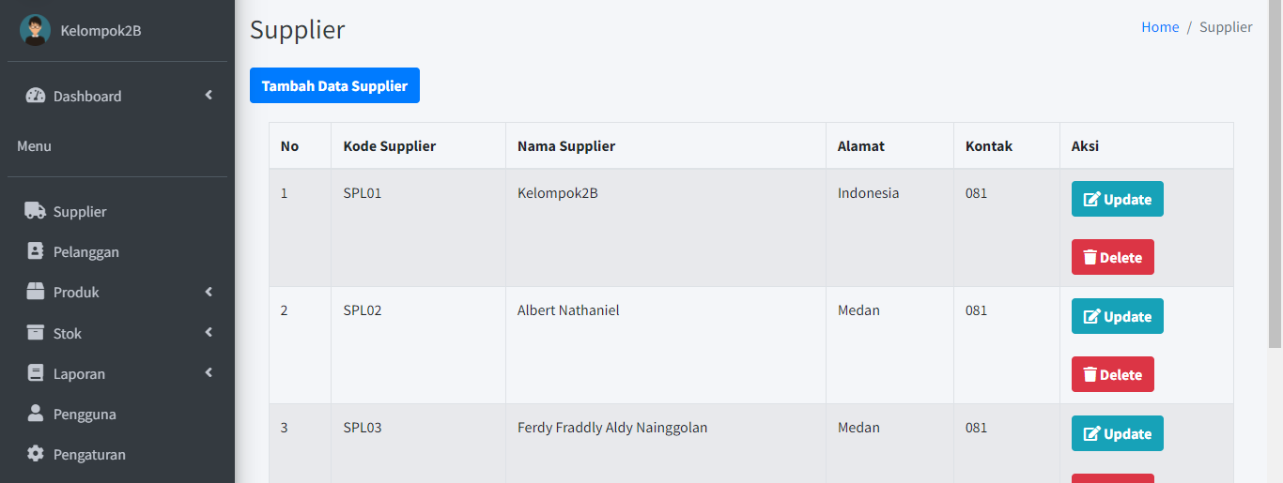
Supplier
Admin dapat melihat daftar supplier serta mengubahnya.

Slide 15
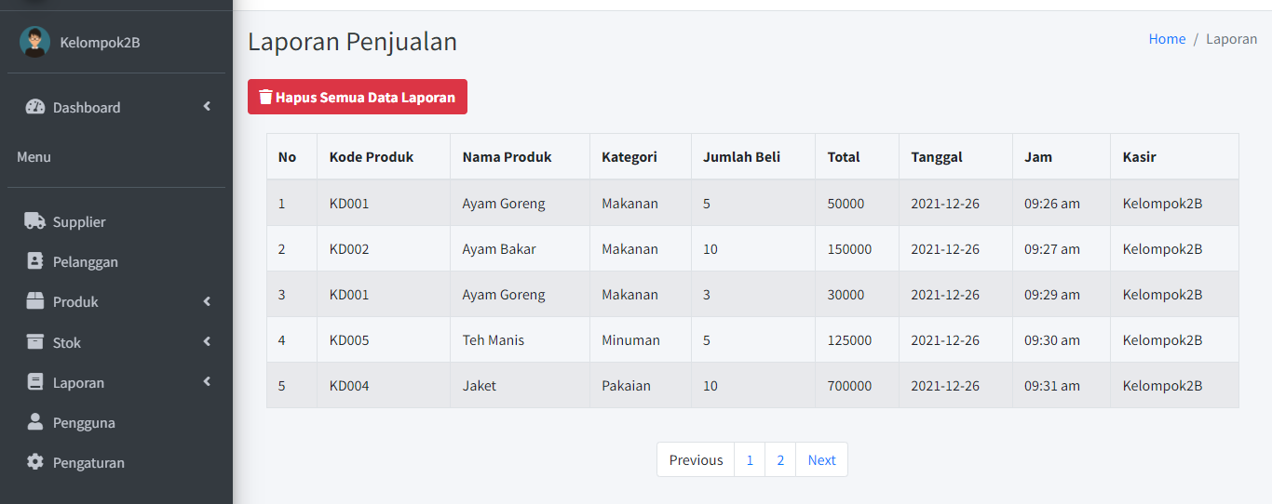
Laporan Penjualan
Admin dapat melihat riwayat penjualan yang dilakukan kasir.

Slide 16
Keunggulan Admin
Memantau aktifitas
Mengubah produk
Admin dapat memantau aktivitas penjualan yang dilakukan kasir.
Admin dapat mengubah status produk, baik dari nama produk sampai dengan banyaknya stok produk.
Menambah pengguna
Laporan yang rinci
Admin dapat menambah pengguna baik sebagai admin maupun sebagai kasir.
Admin menerima laporan penjualan secara rinci baik tanggal, kasir serta total saldo.

Slide 17
FITUR UNTUK KASIR
Login dan Logout
Transaksi
Kasir dapat melakukan log in dan log out
Kasir dapat melakukan proses transaksi sesuai permintaan pelanggan.
Pelanggan
Cari Produk
Admin dapat melihat daftar pelanggan serta mengubahnya
Kasir dapat mencari detail produk seperti harga dan lain-lainnya.

Slide 18
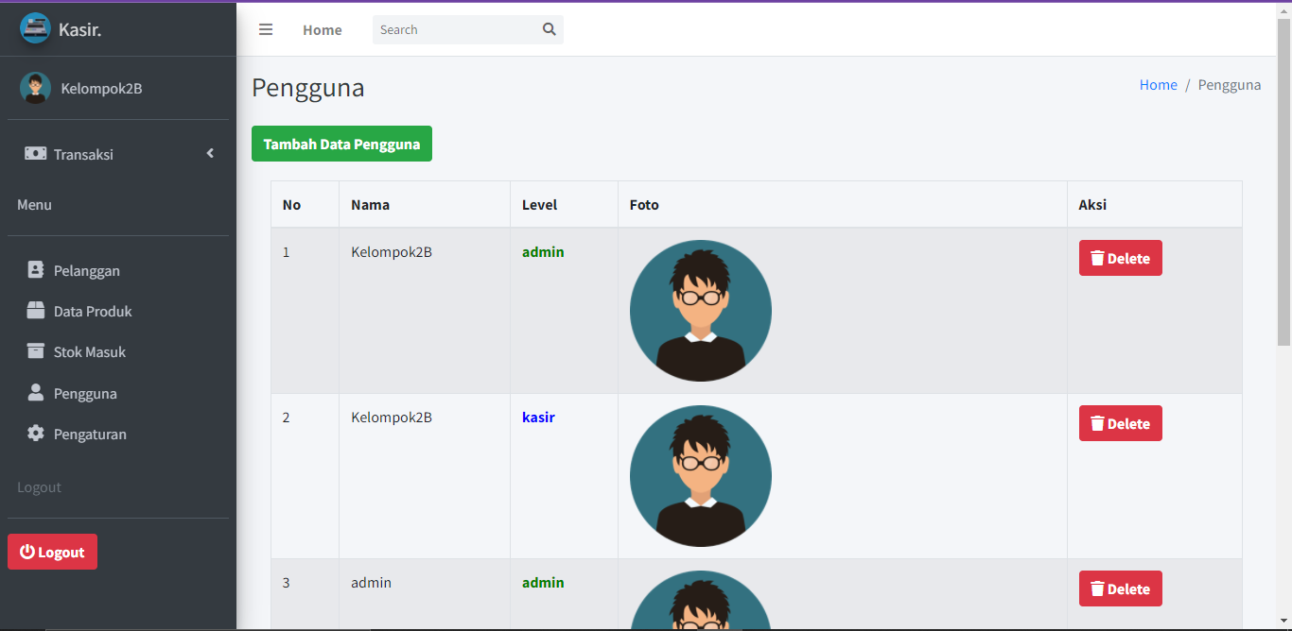
Login dan Logout Kasir
Kasir akan melakukan log in diawal, lalu jika sudah selesai admin bisa log out.

Slide 19
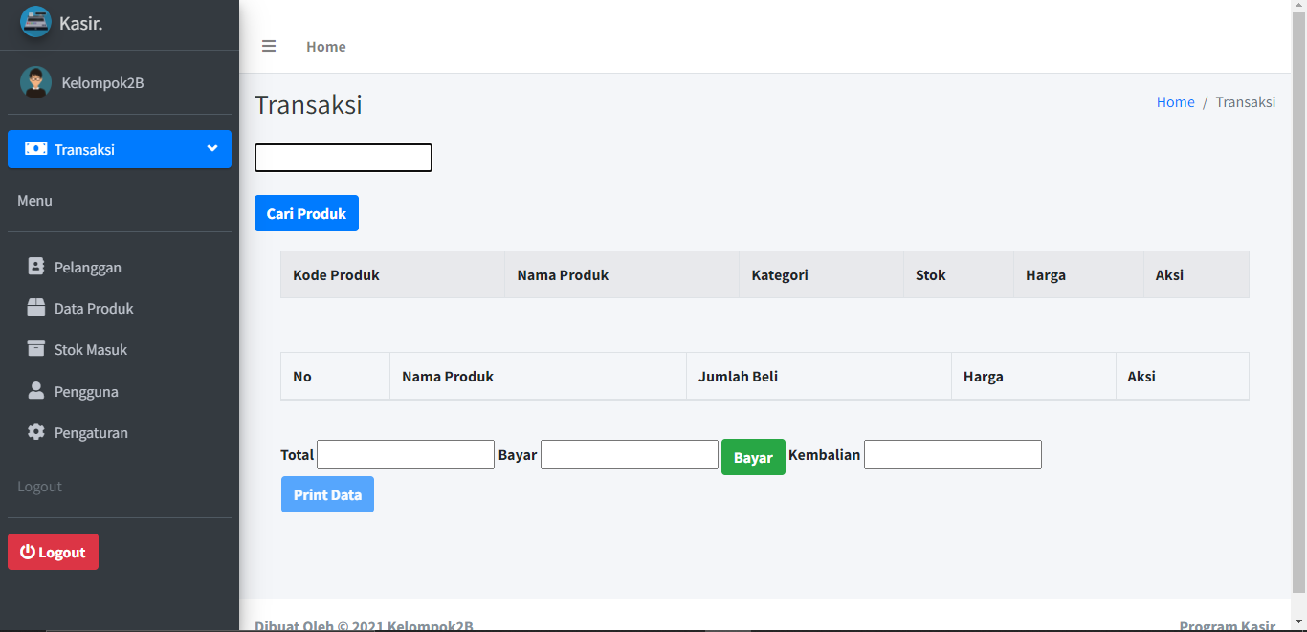
Transaksi
Kasir dapat melakukan proses transaksi sesuai dengan permintaan pelanggan.

Slide 20
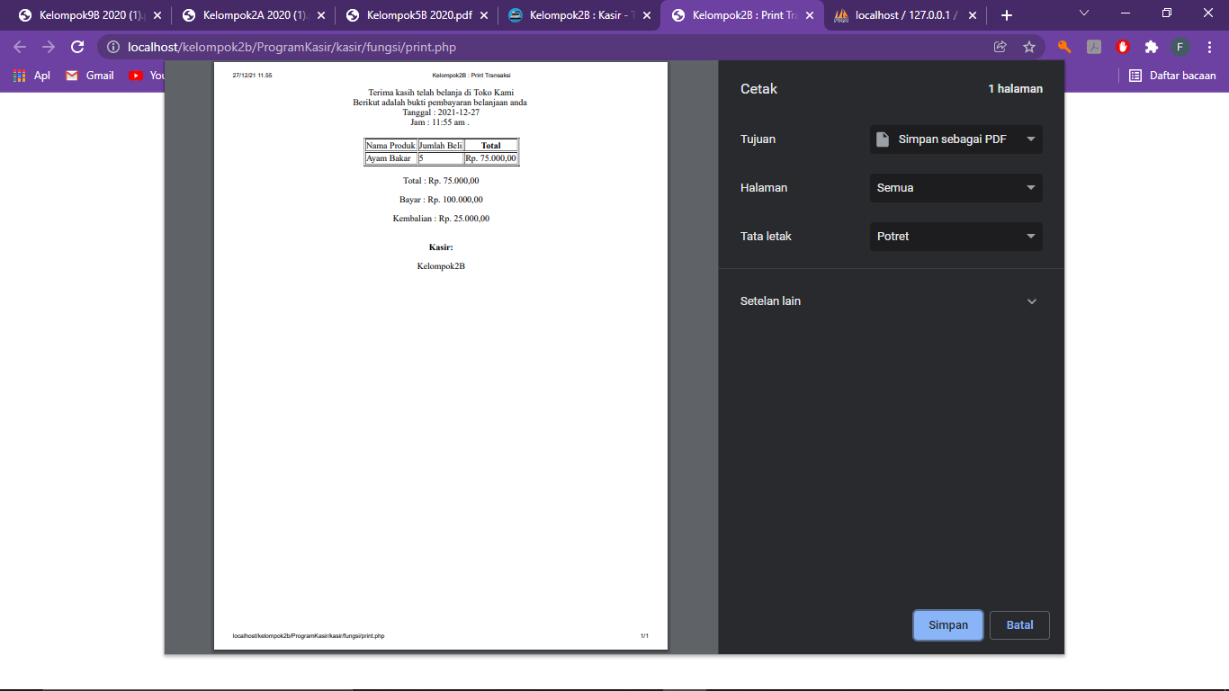
Cetak Transaksi
Kasir dapat mencetak transaksi yang telah dilakukannya.

Slide 21
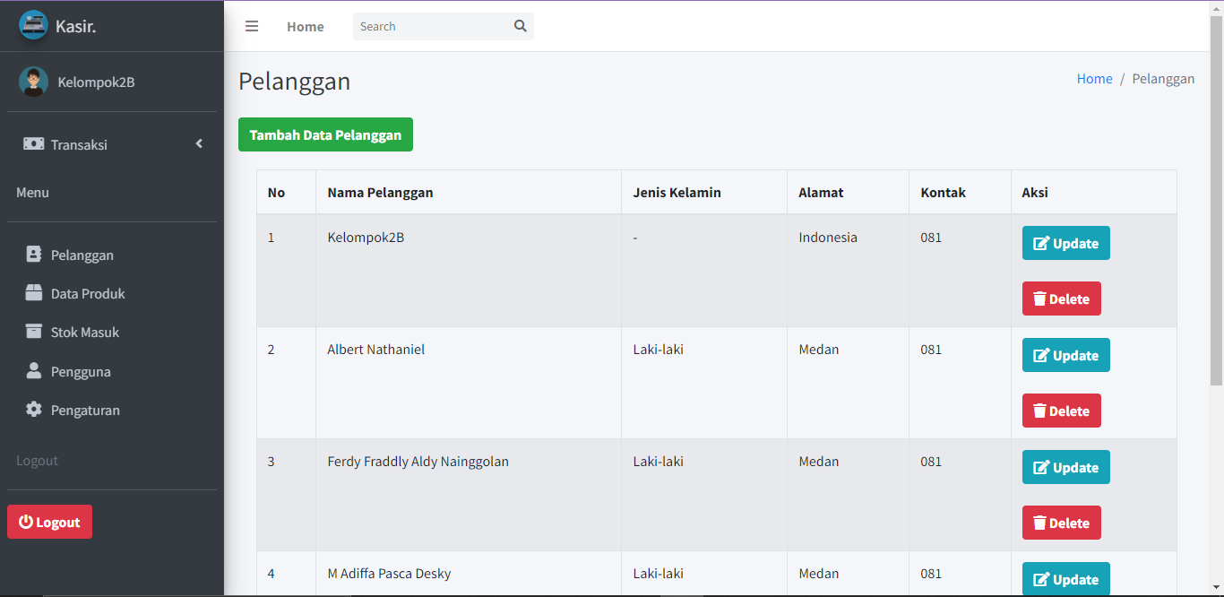
Pelanggan
Kasir dapat melihat serta mengubah daftar pelanggan yang bertransaksi.

Slide 22
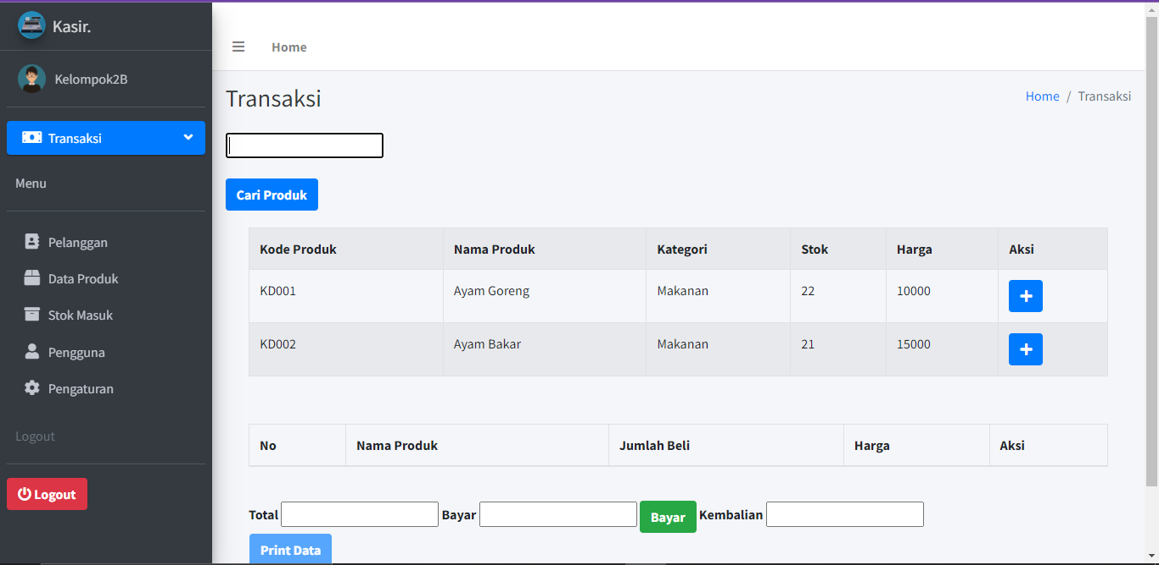
Cari Produk
Kasir dapat menggunakan cari produk untuk melihat detail produk seperti harga dan menambahkannya ke transaksi.

Slide 23
Keunggulan Kasir
Melakukan transaksi
Menambah Pelanggan
Kasir dapat melakukan transaksi dengan pelanggan.
Kasir dapat menambah daftar pelanggan.
Mencetak struk
Mencari produk
Kasir dapat mencetak transaksi ke dalam bentuk struk
Kasir dapat mecari detail produk dengan menggunakan fitur cari produk.

Slide 24
Perbedaan Admin dan Kasir
 | Admin | Kasir
Transaksi | Tidak tersedia | Tersedia
Cari Produk | Tidak tersedia | Tersedia
Laporan Penjualan | Tersedia | Tidak Tersedia
Produk dan Stok | Fitur mengedit tersedia | Hanya fitur melihat saja yang tersedia

Slide 25

Fitur- Fitur Lainya

Slide 26
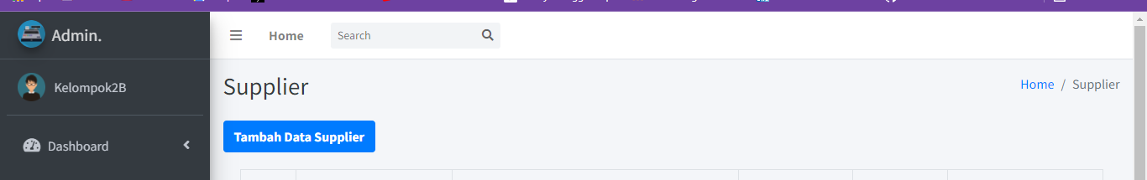
Searching
Berguna untuk mencari data mengenai supplier, pelanggan,serta produk menggunakan nama.

Slide 27
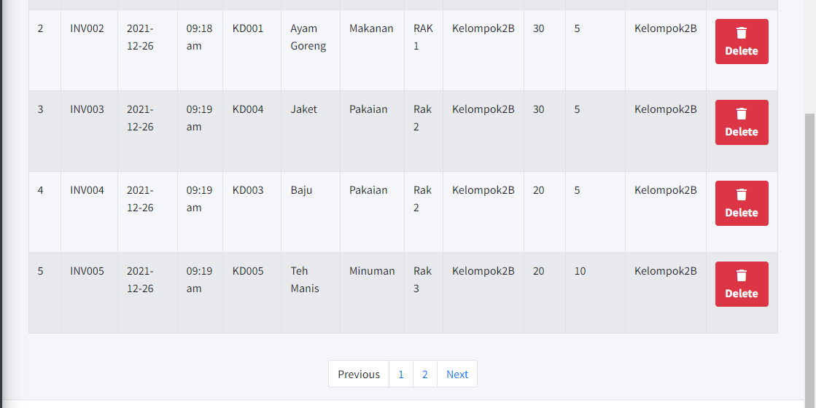
Pagination
Pagination merupakan salah fitur yang berguna untuk membatasi tampilan data produk yang banyak.

Slide 28
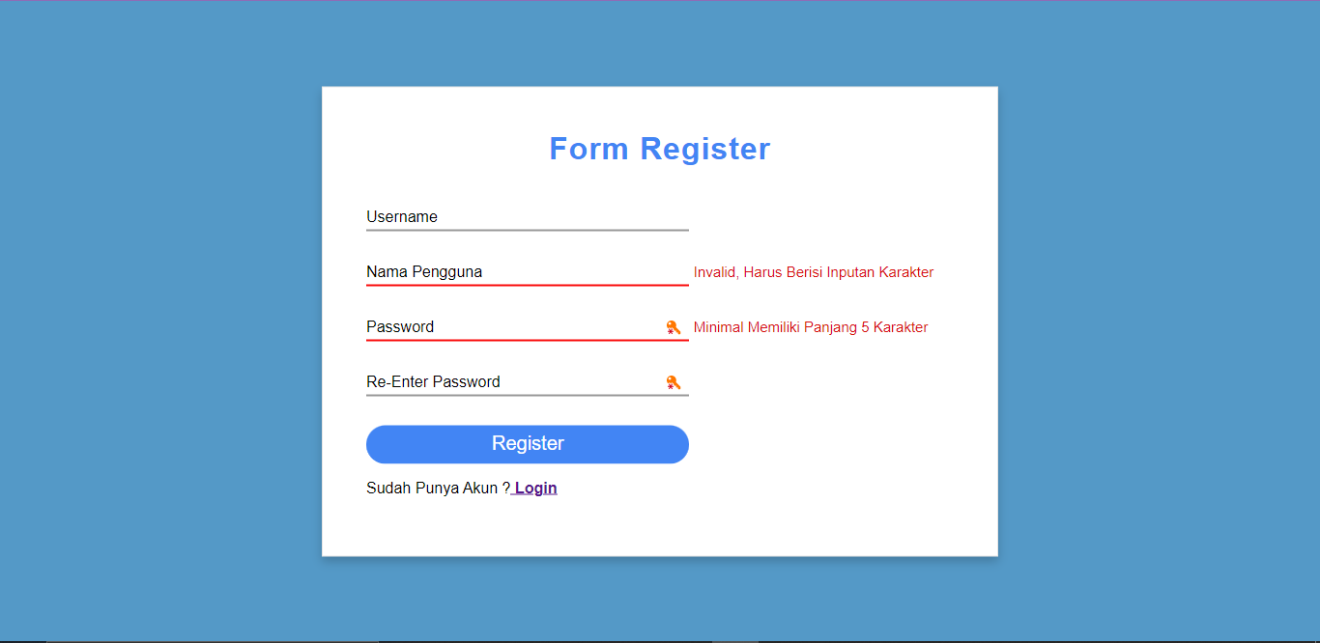
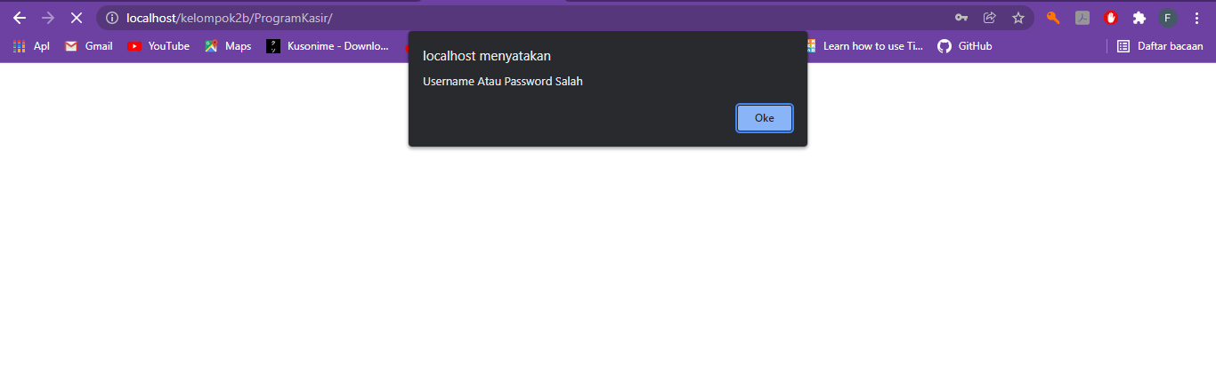
Validasi Form
Validasi form adalah suatu pemberitahuan yang digunakan oleh form dimana informasi yang ditampilkan oleh form tersebut berupa pesan sukses atau error.

Slide 29
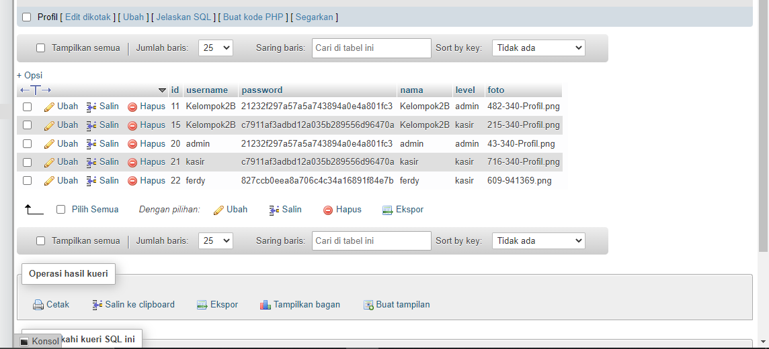
Hashing Password
Hashing Password berfungsi untuk menyamarkan password pengguna/user dengan menampilkan 32 karakter acak.

Slide 30
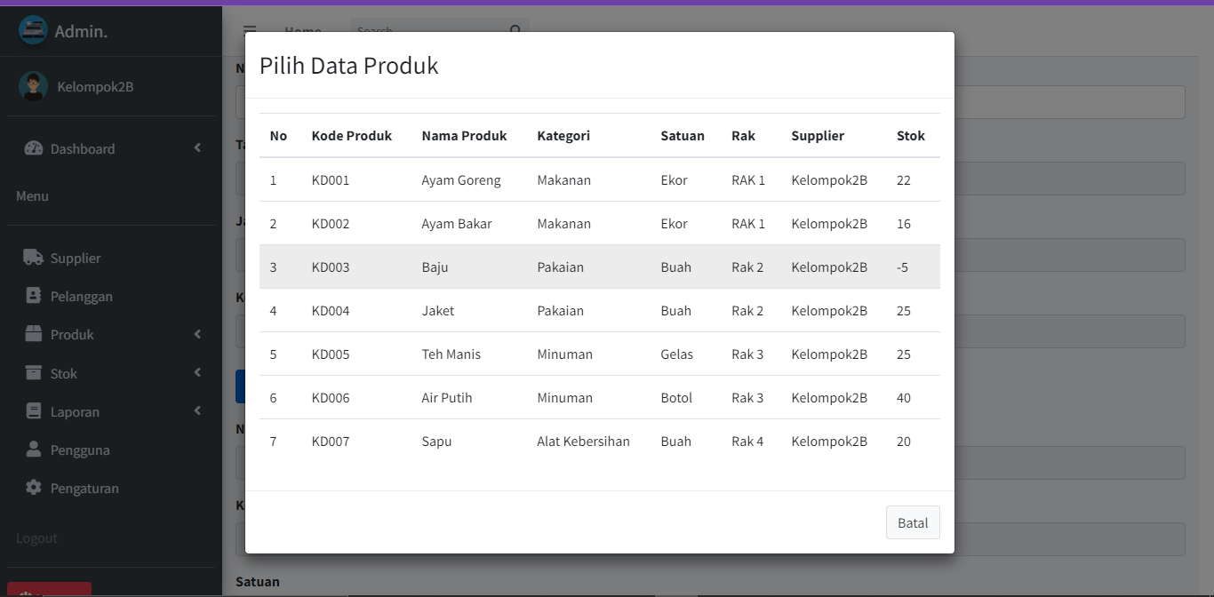
Autofill
Berguna untuk langsung mengisi bagian kosong sesuai dengan data yang tersedia.

Slide 31
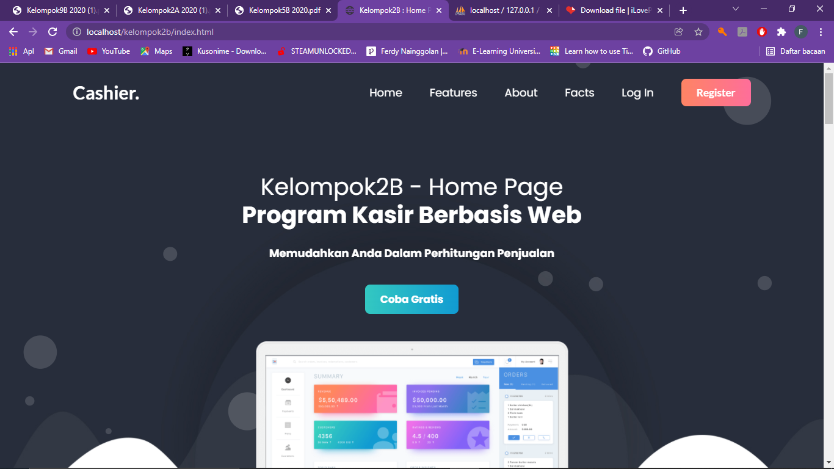
Demo

Slide 32
Thank You

